Slide 1
PROGRAMACIÓN PARA INGENIEROS
RANGEL ALVARADO

Slide 2
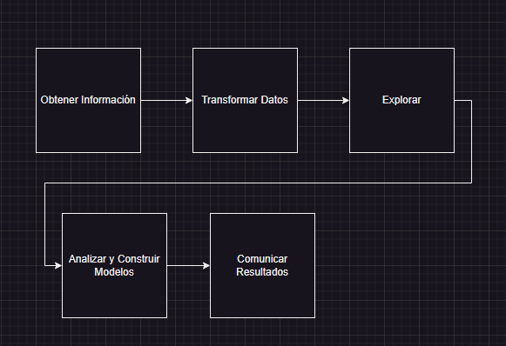
Seaborn
Tareas comunes en datos

Slide 3

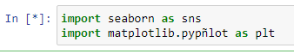
Seaborn
Fácil de utilizer
Trabaja bien con estructura de pandas
Se basa y se construye al tope de matplotlib
La importación sns viene de Samuel Norman Seaborn
The West Wing

Slide 4
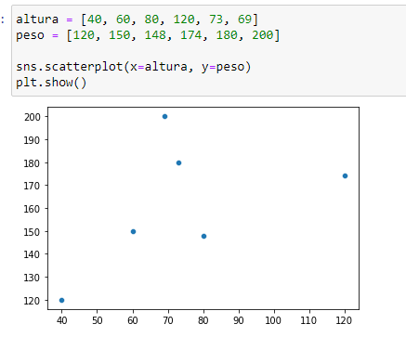
Seaborn
Ejemplo 1, grafica de dispersion

Slide 5
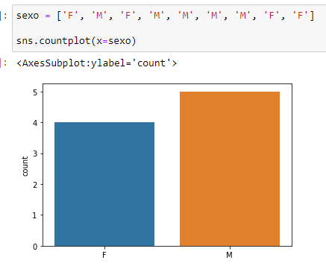
Seaborn
Ejemplo 2, grafica de conteo

Slide 6
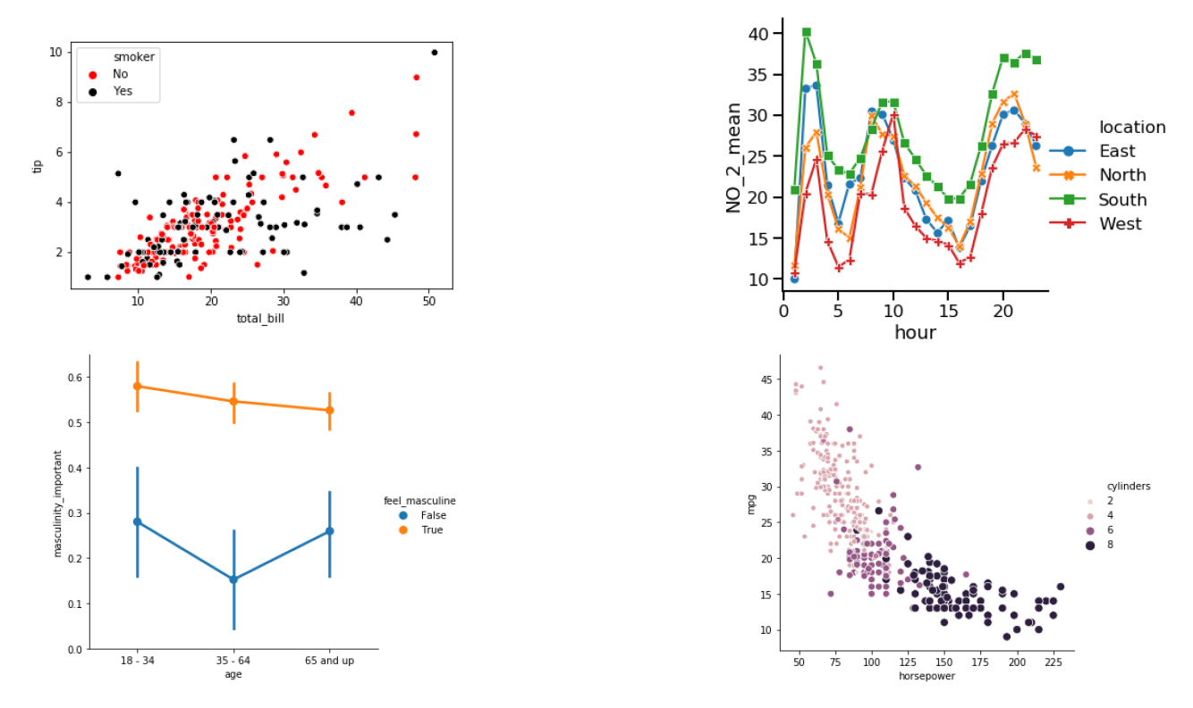
Seaborn
Muchas otras visualizaciones

Slide 7
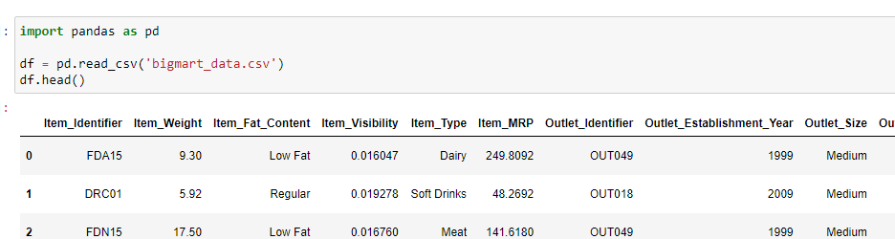
Utilizando Pandas con Seaborn
Normalmente para analisis de datos
Fácil de leer conjuntos de datos de csv, txt, y otros tipos
Dataset tomados de la forma de Dataframe y objetos

Slide 8
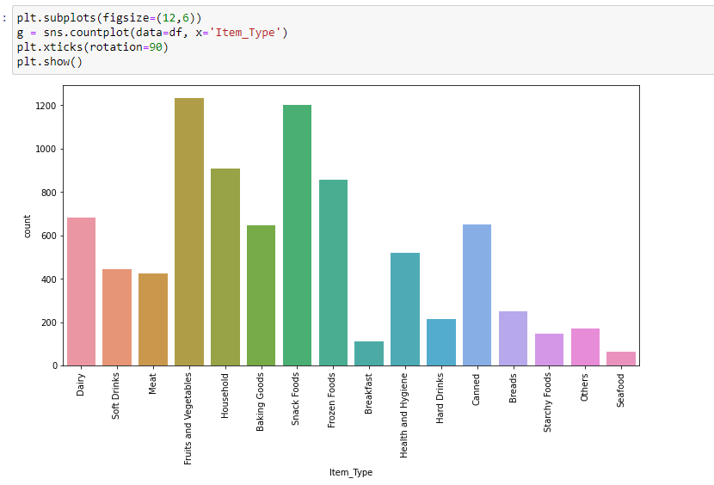
Utilizando countplots con pandas

Slide 9
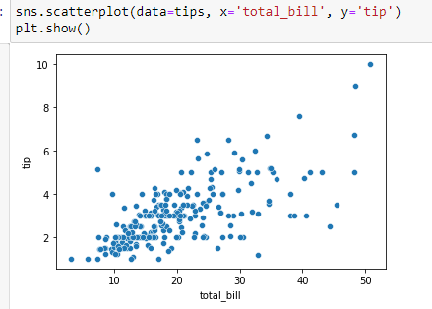
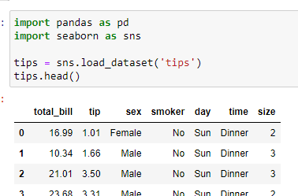
Añadiendo una variable adicional con el tono (hue)

Slide 10
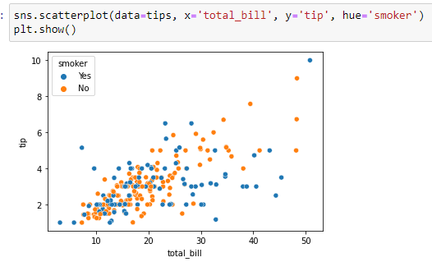
Añadiendo una variable adicional con el tono (hue)

Slide 11
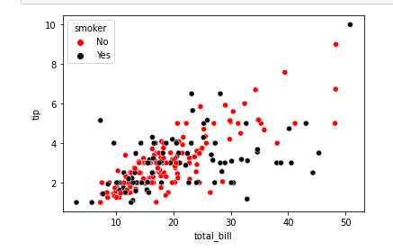
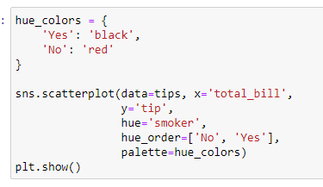
Especificando colores en el tono

Slide 12
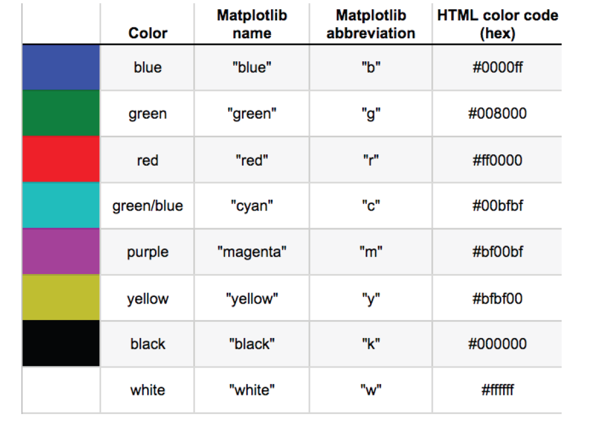
Paleta de colores por defecto

Slide 13
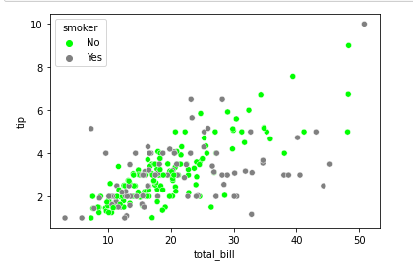
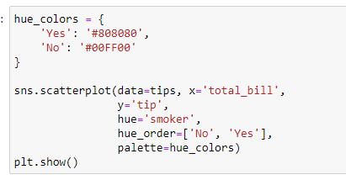
Utilizando colores en hexa con tono

Slide 14
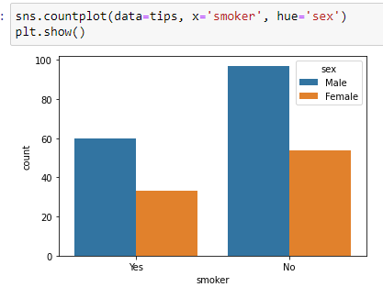
Utilizando tono con countplots

Slide 15
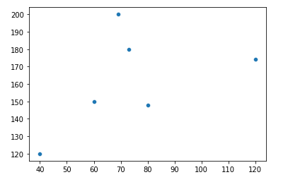
Introducción a gráficos relacionales y subgráficas
Preguntas acerca de variables cuantitativas
Altura vs Peso
Número de ausencias vs nota final
GDP vs porcentaje de personas felices

Slide 16
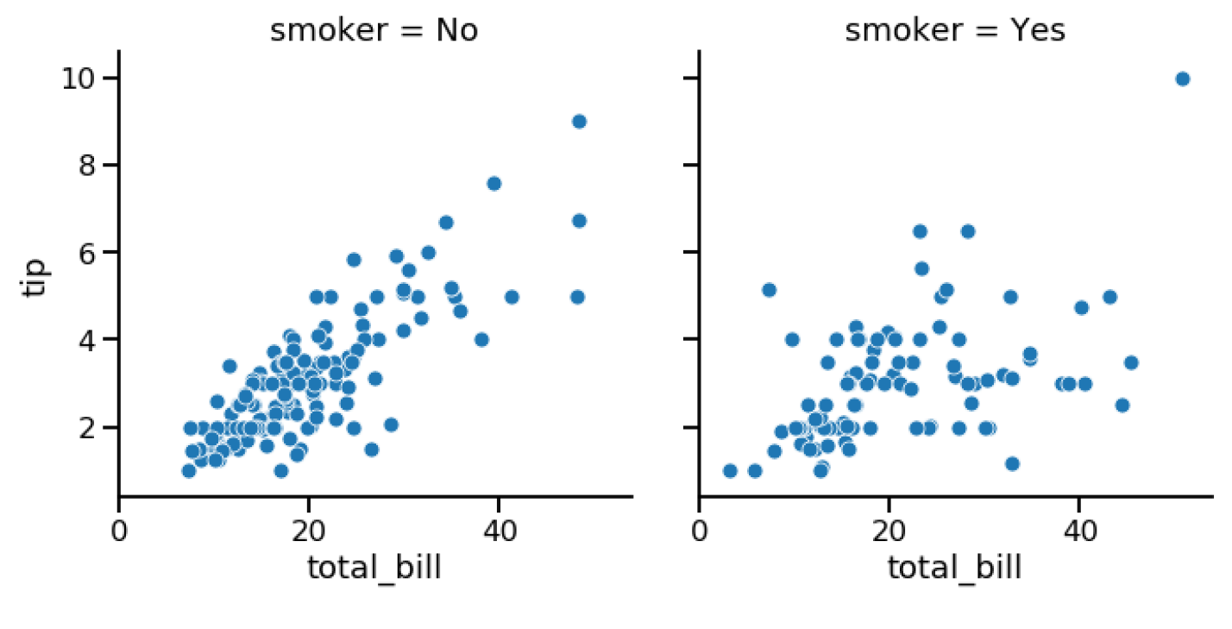
Introducción a gráficos relacionales y subgráficas

Slide 17
Introduccipn a relplot()
Crea tablas relacionales: líneas o dispersión
¿Poruqé utilizar relplot() en vez de scatterplot()?
relplot permite crar subgráficas en una simple figura

Slide 18
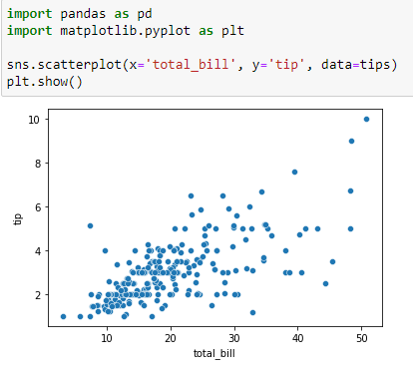
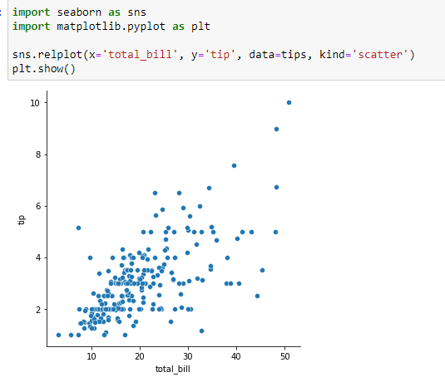
Introduccipn a relplot()
Utilizando scatterplot()
Utilizando relplot()

Slide 19
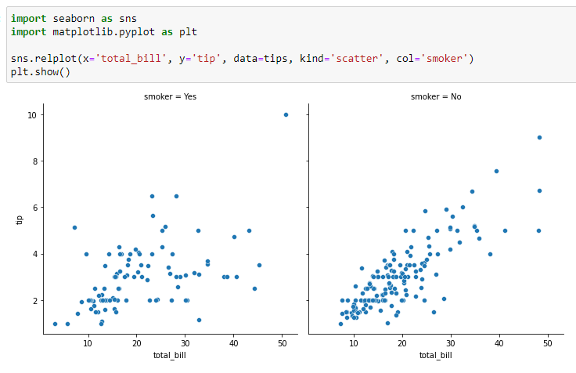
Introduccipn a relplot()

Slide 20
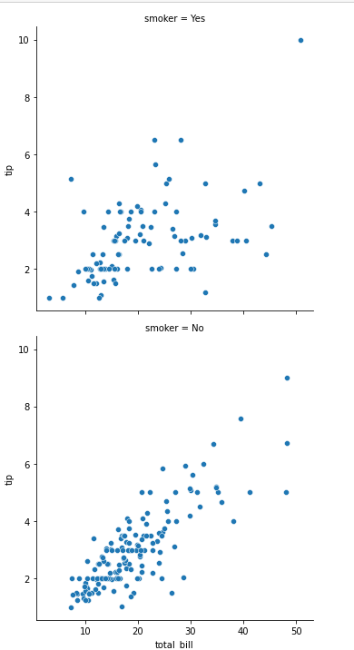
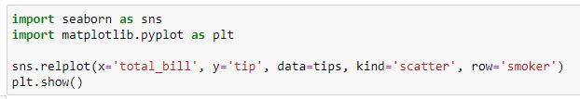
Introduccipn a relplot()

Slide 21
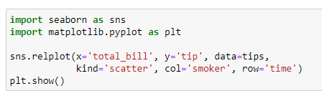
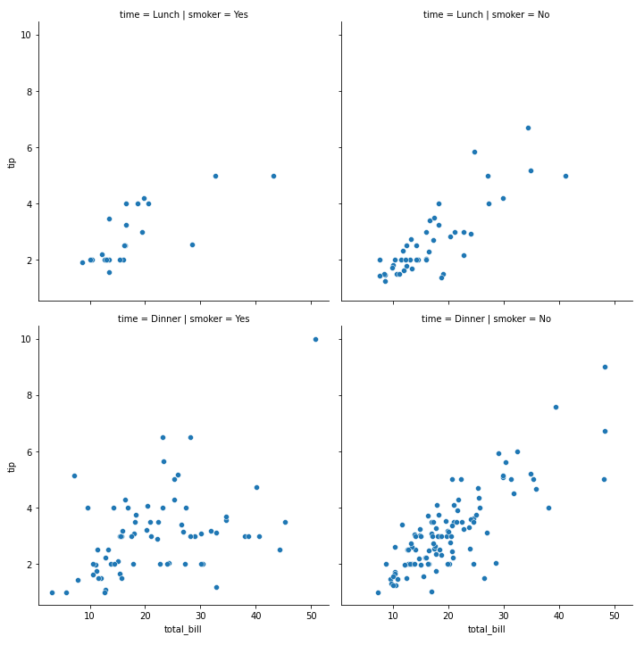
Introduccipn a relplot()

Slide 22
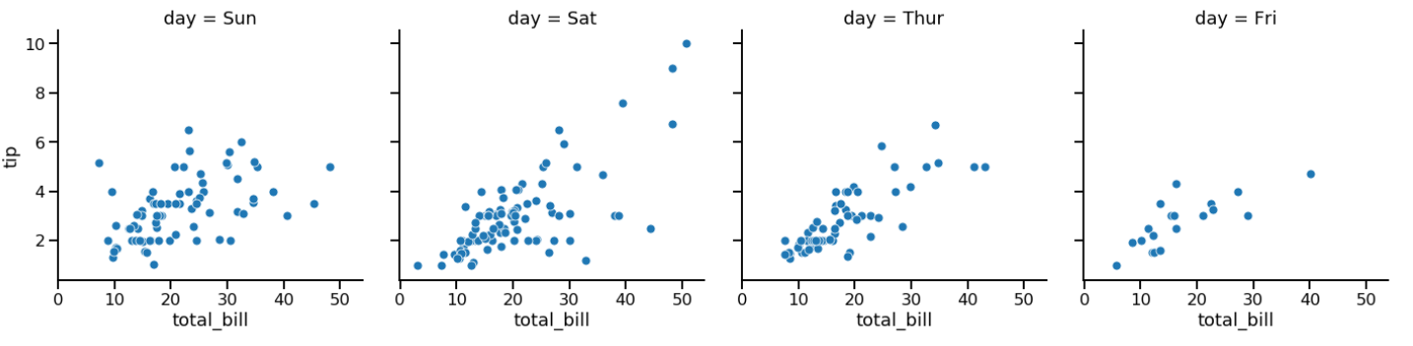
Subgrupos para días de la semana

Slide 23
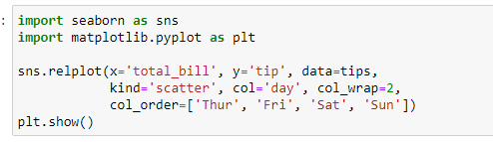
Ordenando la semana

Slide 24
Adecuando gráficos de dispersión
Muestra la relación entre dos cantidades de variables
Hemos visto:
subplots (row y col)
subgrupos con tono (hue)
Nuevas adecuaciones
Subgrupos con puntos y estilos
Cambiando la transparencia del gráfico
Se utilizará scatterplot() y relplot()

Slide 25
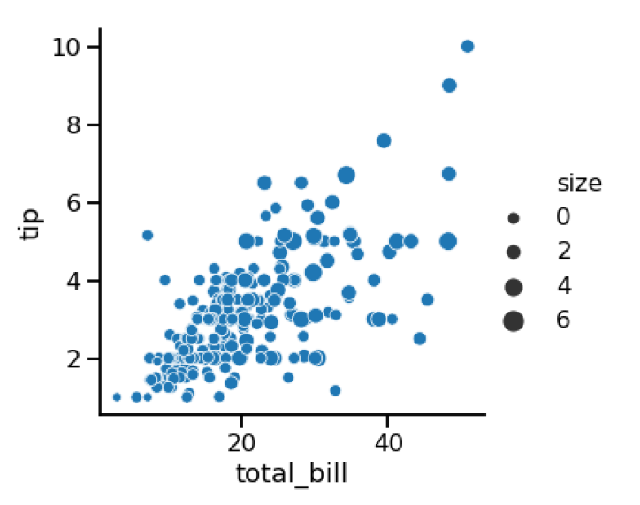
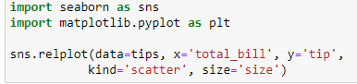
Subgrupos por tamaño de punto

Slide 26
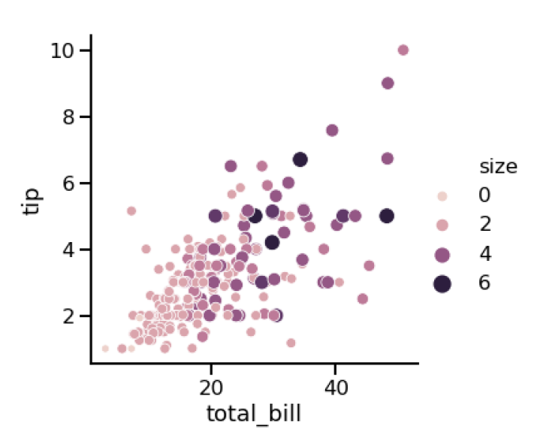
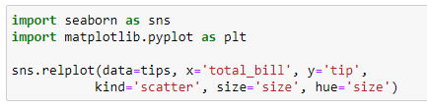
Puntos por tono

Slide 27
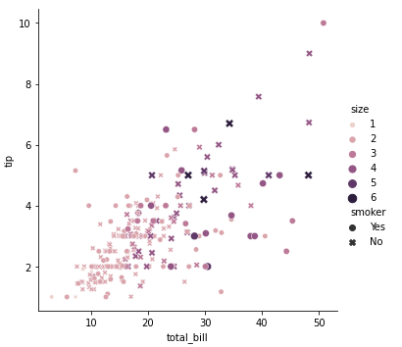
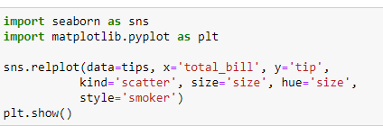
Subgrupos por estilo de punto

Slide 28
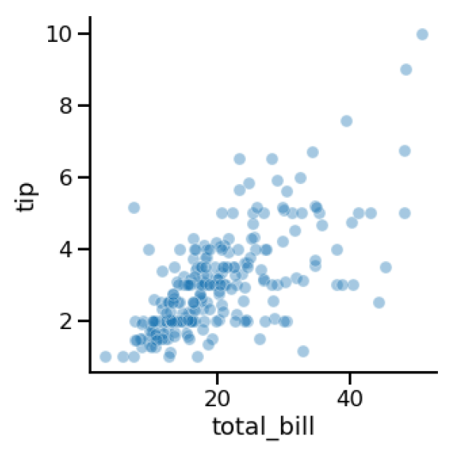
Subgrupos por estilo de punto

Slide 29
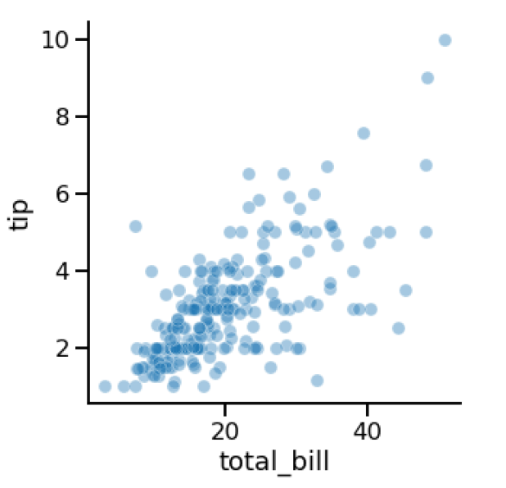
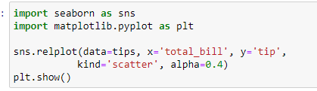
Cambiando la transparencia del punto

Slide 30
Introducción a los gráficos de líneas
Existen dos tipos relacionales de gráficos: dispersión y de línea
Dispersión
Cada valor es un punto independiente de observación
Líneas
Cda gráfico de punto representa la misma “cosa”, típicamente seguida sobre el tiempo.

Slide 31
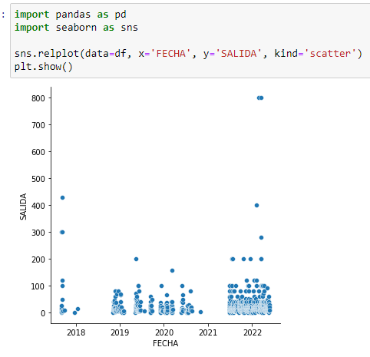
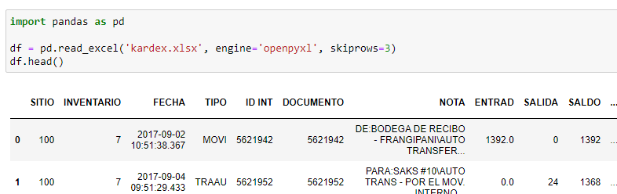
Tabla de Kardex

Slide 32
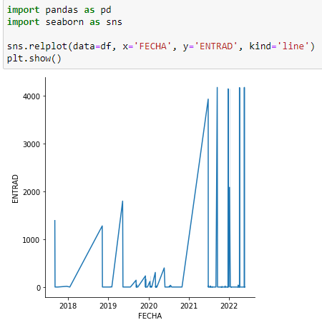
Tabla de Kardex

Slide 33
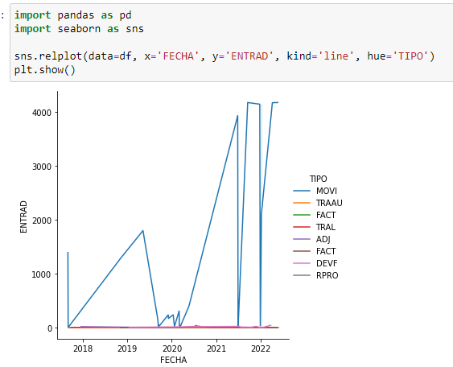
Subgrupos por tipo

Slide 34
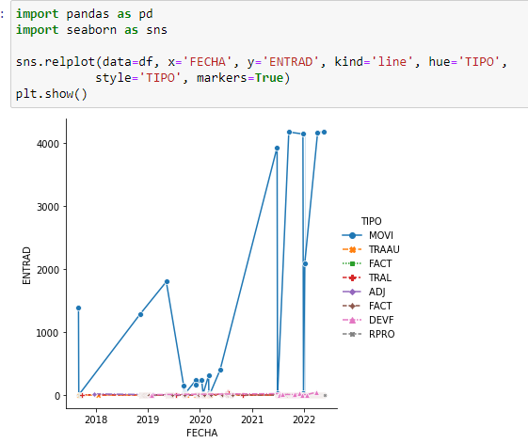
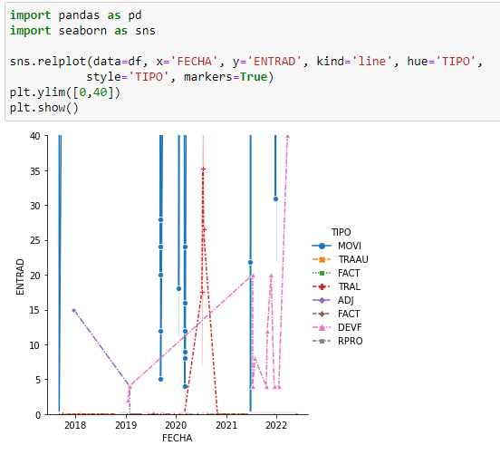
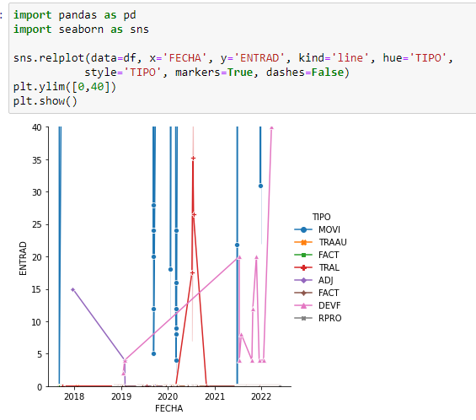
Añadiendo marcadores

Slide 35
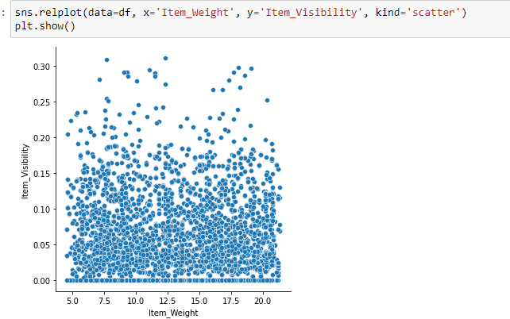
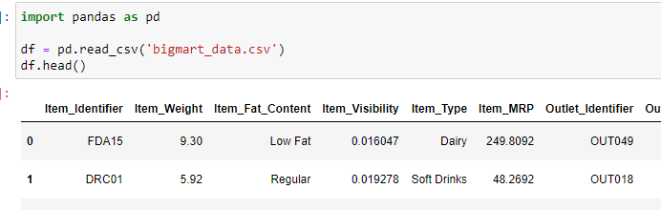
Cuando existen multiples observaciones por valor

Slide 36
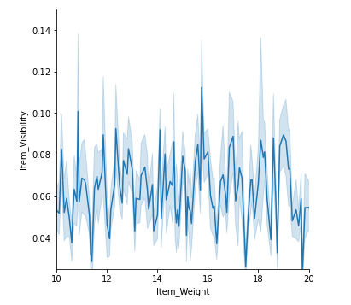
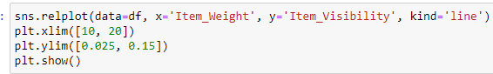
Cuando existen multiples observaciones por valor
Las regiones oscuras son el intervalo
de confidencia
95% de intervalo de confidencia está
entre este intervalo
Indicia incertidumbre en el estimado

Slide 37
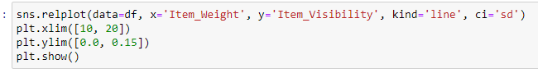
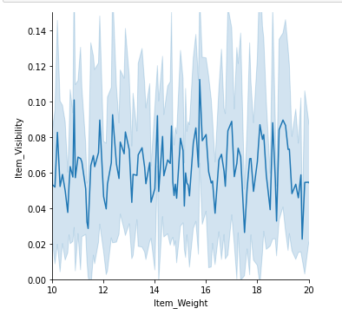
Cuando existen multiples observaciones por valor
Las regiones oscuras son el intervalo
de confidencia
95% de intervalo de confidencia está
entre este intervalo
Indicia incertidumbre en el estimado

Slide 38
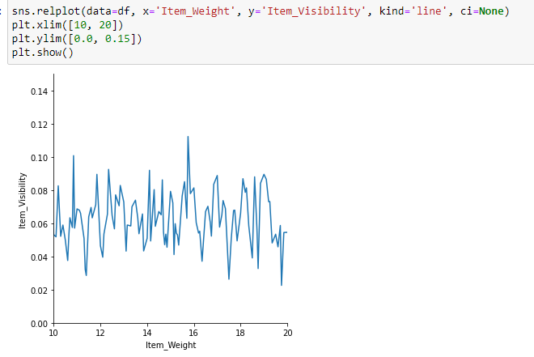
Cuando existen multiples observaciones por valor

Slide 39

Graficos Categóricos
Gráficos de cuenta
Gráficos de barra
Comparación entre grupos

Slide 40
catplot()
Usado para crear gráficos categóricos
tiene las mismas ventajas de relplot()
Facil de crear subgraficos con col= y row =

Slide 41

catplot() vs countplot()

Slide 42

catplot() vs countplot()

Slide 43

Cambiando el orden

Slide 44

Graficos de Barras
Despliega la media de una variable cuantitativa por categoría

Slide 45

Intervalos de confidencia
Muestra el 95% de intervalo de confidencia para la media
Muestra la incertidumbre acerca del estimado
Asume nuestra data está sampleada aleatoriamente

Slide 46


Cambio de orientación

Slide 47

Creación de Gráficos de Cajas
Muestra la distribución de data cuantitativa
Muestra la media, dispersión, colas y outliers
Facilita la comprensión entre grupos

Slide 48

Creación de Gráficos de Cajas

Slide 49

Cambiando el orden de categorías

Slide 50


Omitiendo outliers

Slide 51
Cambiando los “whiskers” con “whis”
por defecto los “whiskers” se extienden a 1.5 * IQR
Para extenderlo a 2 se pasa el argumento a whis = 2.0
Muestre el 5to y 95avo percentile con whis =[5, 95]
muestre los valores min y max con whis =[0, 100]

Slide 52

Cambiando los “whiskers” con “whis”

Slide 53
Gráficos de punto
Cada punto es una variable cuantitativa
Las líneas verticales muestran el 95% de intervalo de confidencia

Slide 54


Diferencias de graficos
Linea: promedio del nivel sobre el tiempo
Punto: promedio resultante

Slide 55
Point plots vs line plots
Ambos muestran:
La variable cuantitativa media
el intervalo de confidencia del 95% de la media
Diferencias:
Los gráficos de línea generalmente tienen variable cuantitativa en el eje X
Los gráficos de punto tienen una variable categórica en el eje X

Slide 56


Point plots vs bar plots
Ambos muestran:
La media cuantitativa de la variable
95% de intervalo de confidencia de la media

Slide 57
Point plots vs bar plots

Slide 58

Desconectando los puntos

Slide 59

Desplegando la media

Slide 60

Desplegando la media

Slide 61

Ajustando los interfalos de confidencia

Slide 62

Apagando los intervalos de confidencia

